Slide 1

통합 금융 커뮤니티 플랫폼 GETTY
신숙
장준수
목상원
석정준

Slide 2
발표 목차
1. 개발 배경
2. 문제 해결 방안
3. 경쟁사 서비스 분석
4. 서비스의 차별점
5. 서비스 핵심 기능
6. 서비스 구성

Slide 3
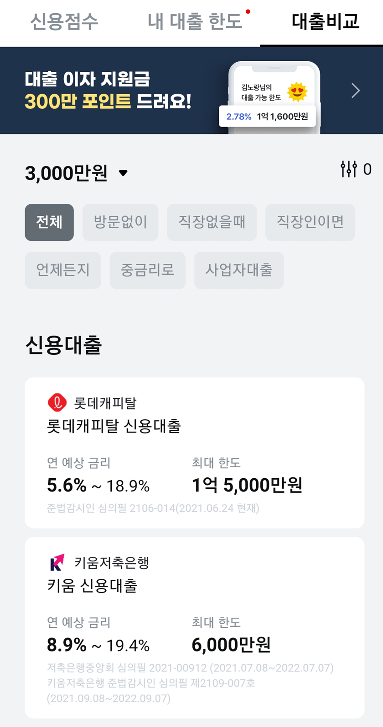



1. 개발 배경
복잡한 상품, 복잡한 과정
온라인 플랫폼의 부재
1. 복잡한 금융상품 소비자 절반
“설명 대충 들어”
[서울신문]
2. 복잡한 금융상품에 가입한 이들 중 46%가
“서류에 필요한 서명부터 하라”
[금융위원회]
상품의 비교 분석 필요성
예금, 적금 등 다양한 상품들
의 정보가 부족
2. 정보 교환의 장 필요성
‘카더라’에 의존한 정보들
3. 통일된 플랫폼의 필요성
다양한 UI로 인해 필요한
정보 파악이 힘듦
Notes:
맹
흐름도 설명 넣어놓기

Slide 4



2. 문제 해결 방안
올바른 정보 전달, 정보의 교환
목표 : 올바른 정보 전달을 하는 금융 커뮤니티 플랫폼
1. 예금, 적금, 대출 상품들의 간편한 조회
- 금융감독원 오픈 API를 이용해 다양한 금융 상품을
심플한 UI로 제공
2. 원하는 금융 정보를 볼 수 있도록 제공
암호화폐, 환율, 나스닥 지수, 코스피 지수 등
사용자가 원하는 정보들을 볼 수 있도록 제공
3. 커뮤니티 기능
- 게시판을 통해 정보 교환의 장 마련

Slide 5
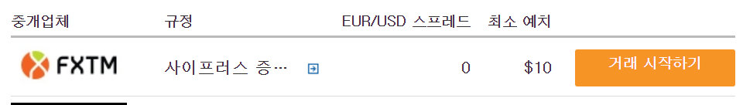
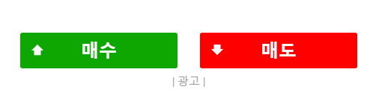

3. 경쟁사 서비스 분석
Investing.com - SWOT
문제점 예시
Weakness
지나친 광고
커뮤니티 기능의 부재
정확하지 않은 한글 번역
Threats
해외 금융 중개
국내에 허가 받지 않은 해외 중개인 추천
S
W
O
T
문제점 종합
해외 사이트의 한국어 버전으로 오역이 존재
너무나 과도한 광고
사용이 불편한 UI/UX
국내에 허가 받지 않은 금융중개 제공
대체제가 나오면 위험
Opportunity
투자에 대한 많은 관심
시시각각 변하는 데이터에 대한 발 빠른 제공
Strengths
방대한 데이터
다양한 데이터로 투자 도구, 금융 캘린더 등의 도구 제공
Notes:
서준
회사 설명
약점 위주로
원래 계모임 이라는 것이 중도 금지하면 안되는 거니깐 약점은 아닌 것 같아서 제외함.

Slide 6
4. 서비스의 차별점
복잡한 금융 상품 Open API를 통해 데이터 제공
여러 금융사의 복잡한 금융상품을 항목 별로 분류
주기적으로 데이터를 갱신하여 최신 데이터 유지
사용자를 속이는 광고를 통한 BM 사용자 친화적 BM
모든 사용자에게 금융감독원의 그래프와 차트 등 정확한 데이터를 제공
로그인 후 제약없이 커뮤니티 이용 가능
과도한 정보 제공으로 가시성 방해 사용자가 보기 편한 심플한 UI
금융에 관심있는 사용자에게 필수적인 데이터들을 심플한 UI를 통해 제공

Slide 7
5. 서비스 핵심 기능
서비스
목적
올바른 금융 정보 제공과 언택트 시대 비대면 커뮤니티 기능을 통해,
커뮤니티 소통 채널 및 안전하고 편리한 금융 정보 플랫폼 서비스를 제공함
서비스
기능
금융감독원의 API를 이용한
그래프와 차트
크롤링을 이용한 뉴스 검색
정보 공유를 위한 커뮤니티
금융감독원에서 제공한 정확한
데이터들을 이용한 그래프와 차트
업비트 기준으로 제공하는
가상화폐 정보
예금, 적금 및 대출 등
다양한 은행의 상품들 동시 비교
실시간으로 가져오는 검색어의
최근 18개의 기사
접근성과 지속성이 높고
향후 다양한 BM 결합 가능
단방향 정보 공유가 아닌 양방향
정보 공유

Slide 8






6. 서비스 구성
구성방안
Jenkins를 이용한 CI/CD 구축
크롤링을 이용한 기업들의 최근 뉴스 제공
3. 심플한 UI/UX를 제공하여, 사용자들의 유입 유도
클라이언트
네트워크
서버
DB
정보 제공 기능
커뮤니티 기능
뉴스 제공 기능
CI/CD
무 중단 배포

Slide 9
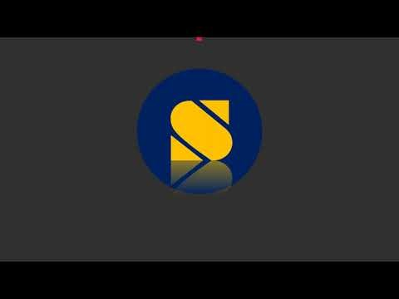
7. UCC

Slide 10
8. 시연

Slide 11
감사합니다

